Slide 1



ГОДОВОЙ ОТЧЕТ
Главного врача
ГБУЗ ДЦ№3 ДЗМ
Лавровой лилии Петровны

Slide 2



Медицинская организация оказывают помощь по профилям
· терапия; · общая врачебная практика; · офтальмология; · урология; · хирургия; · оториноларингология · неврология; · кардиология; · пульмонология; · эндокринология; · гастроэнтерология; · травматология и ортопедия; | · медицинская реабилитация; · рентгенология; · ультразвуковая диагностика; · эндоскопия; · инфекционные болезни; · вакцинация · медицинские осмотры · платные медицинские услуги · колопроктология; · аллергология и иммунология; · функциональная диагностика;

Slide 3



Основные показатели населения
ДЦ № 3
Главное здание
ДЦ № 3
Филиал 1
ДЦ № 3
Филиал 2
ДЦ № 3
Филиал 3
ДЦ № 3
Филиал 4
ДЦ № 3
Филиал 5
Мощность
1100
705
983
502
233
750
54 625
(20075 старше трудоспособного возраста)
29 703
(8988 старше трудоспособного возраста)
43 147
(13550 старше трудоспособного возраста)
32 175
(10264 старше трудоспособного возраста)
26 529
(6991 старше трудоспособного возраста)
17 704
(5346 старше трудоспособного возраста)
Прикрепленное население
ДЦ № 3
Филиал 6
ДЦ № 3
Филиал 7
ДЦ № 3
Филиал 8
310
542
750
16 425
(4004 старше трудоспособного возраста)
49 310
(14732 старше трудоспособного возраста)
34 379
(10711 старше трудоспособного возраста)
Численность прикрепленного населения в 2024 году возросла на + 81722 человек
303 768
Чел. (на 31.12.2024)

Slide 4
Доступность медицинской помощи в 2024 году
находилась на стабильно высоком уровне
Специалисты
I уровня
99,5%
средняя доступность специалистов
I уровня в 2024 году
Специалисты
II уровня
Терапевты
ВОП
99,8%
средняя доступность специалистов
II уровня в 2024 году
95%
нормативный
показатель
доступности
99,5%
средняя доступность терапевтов/ВОП
в 2024 году

Slide 5
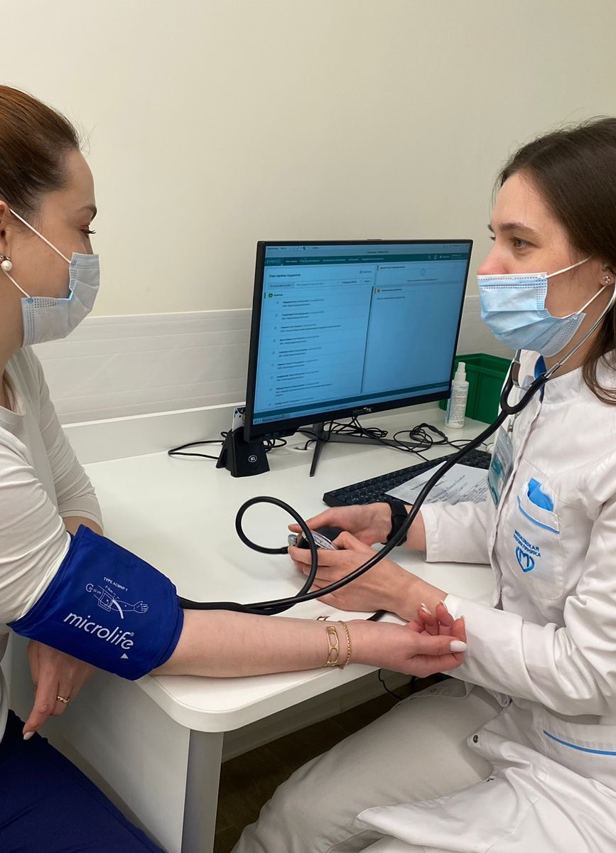
Посещения поликлиники в 2024 году
1 651 754
посещений в 2024 году
Профилактические приемы 14,3%
Приемы по заболеванию 85,7%
13%
24%
47%

Slide 6
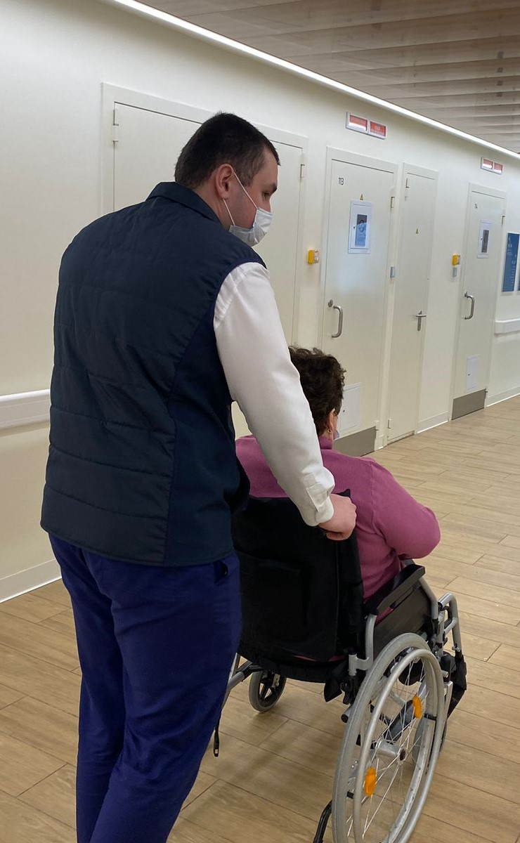
Медицинское обеспечение ВОВ
Наименование | Участники ВОВ и приравненные категории (кроме ИОВ) | Инвалиды ВОВ
Состоит под диспансерным наблюдением на начало отчетного года | 176 | 5
Вновь взято под диспансерное наблюдение в отчетном году | 92 | 5
Снято с диспансерного наблюдения в течении отчетного года | 60 | 5
из них: выехало | 26 | 5
Состоит под диспансерным наблюдением на конец отчетного года | 176 | 5
в том числе по группам инвалидности: I | 18 | 0
II | 121 | 5
III | 35 | 0
Охвачено комплексными медицинскими осмотрами | 176 | 5
Нуждались в стационарном лечении | 16 | 1
Получили стационарное лечение из числа нуждавшихся | 16 | 1
Получили санаторно-курортное лечение | 18 | 0

Slide 7
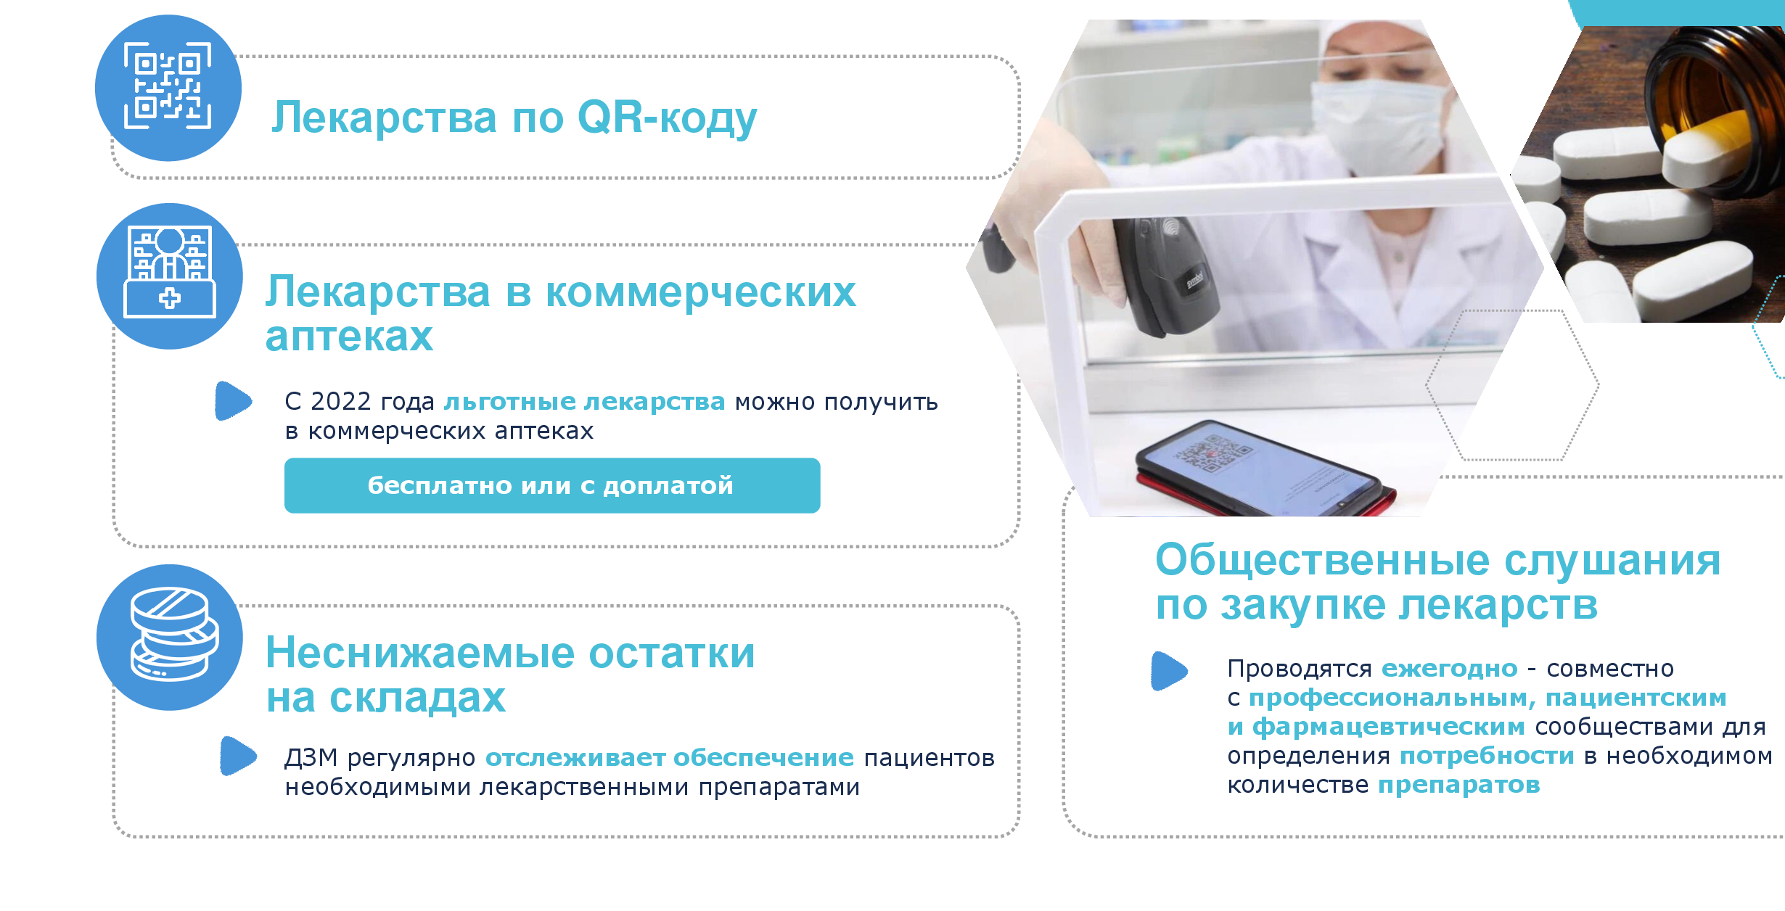
Льготное лекарственное обеспечение

Slide 8
Результат опроса пациентов в 2024 году
Динамика результатов опросов удовлетворенности посещением поликлиники, тыс.
63,8
64,6
64,5
64,4
63,6
64,2
61,3
62,4
61,6
57,7
43,3
42,8
Удовлетворены (97,0 %)
1286 тыс.
ответов
Скорее не удовлетворены (1,1 %)
Не удовлетворены (0,4 %)
Затрудняются с ответом (1,5 %)

Slide 9
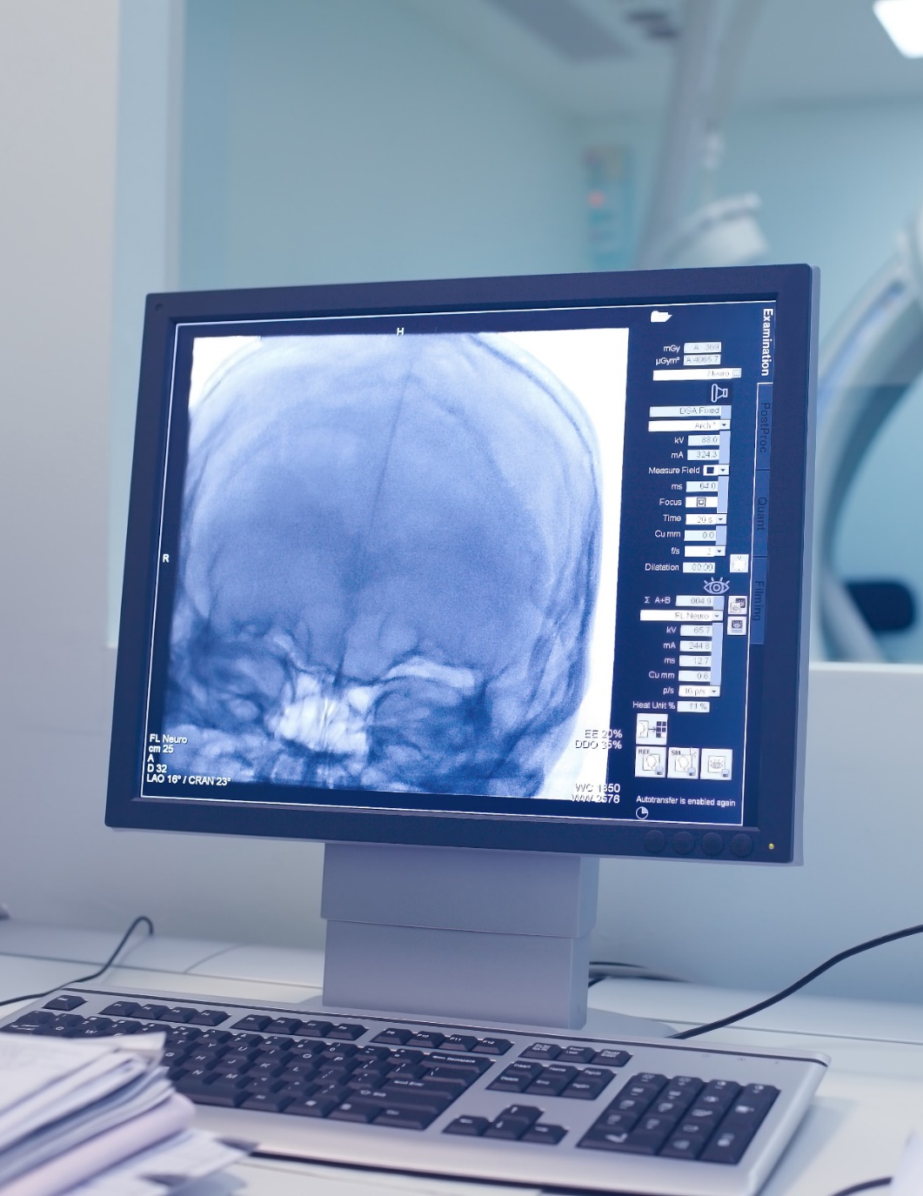
Оборудование поликлиники
КТ 2 ед.
МРТ 2 ед.
Денситометр 2 ед.
Рентген 10 ед.
U дуга 8 ед.
Маммограф 9 ед.
УЗИ 54 ед.
Из них:
- экспертного класса 12 ед.
- премиум класса 18 ед.
Холтер 78 ед.
СМАД 78 ед.
(Суточное мониторирование АД)

Slide 10
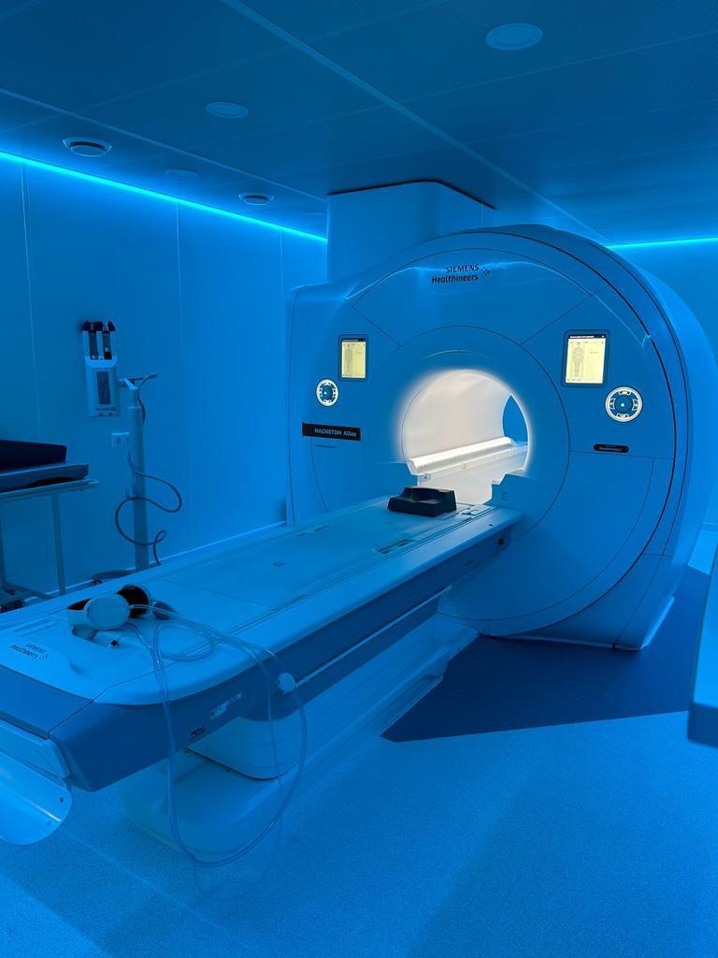
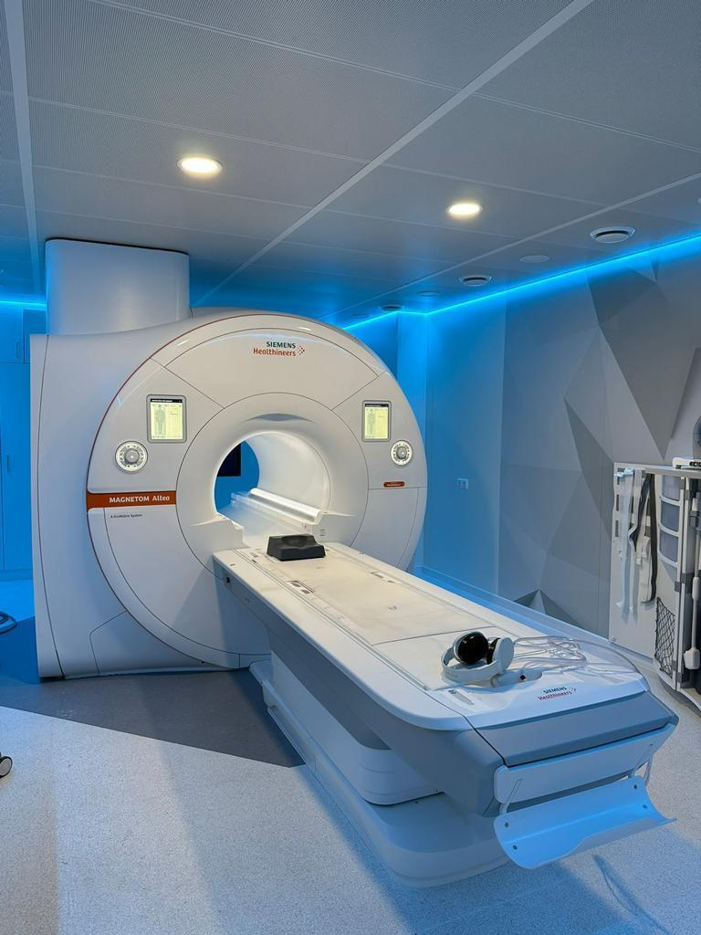
Оборудование поликлиники

Slide 11
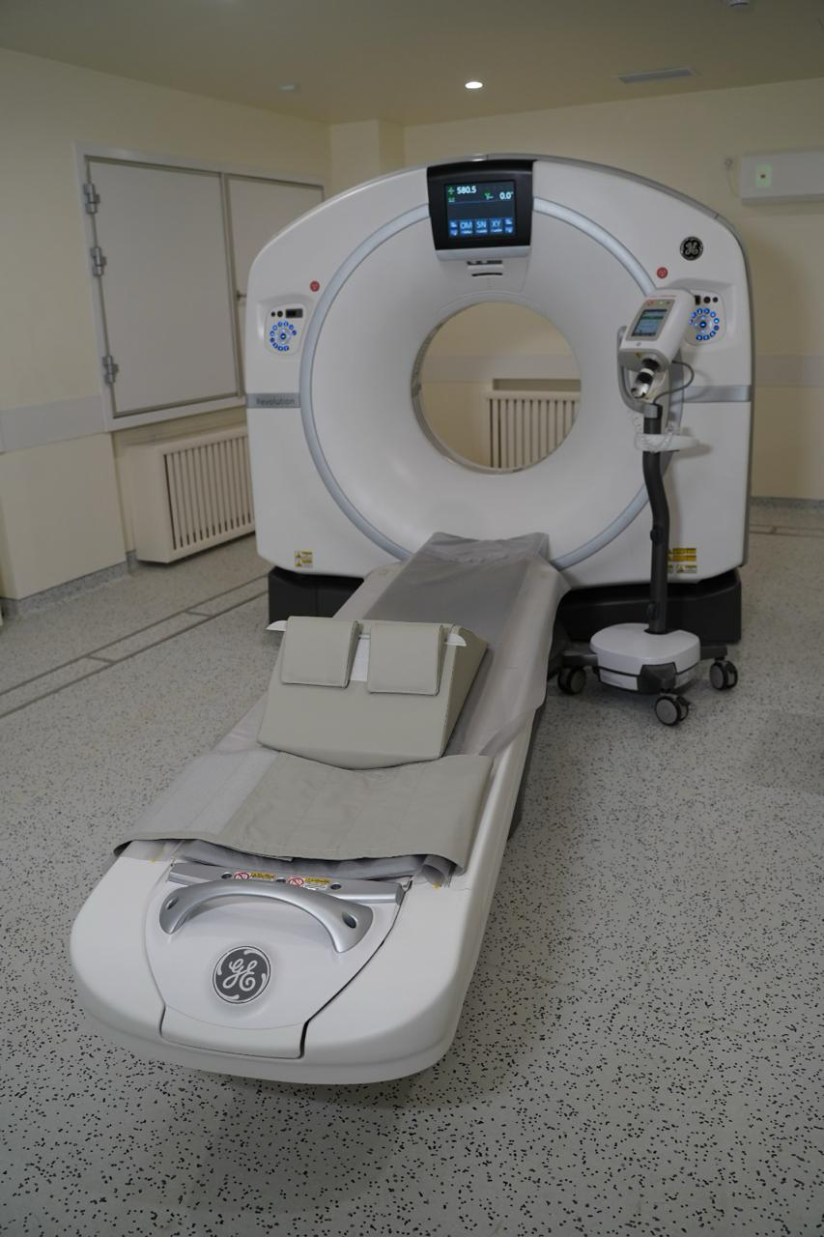
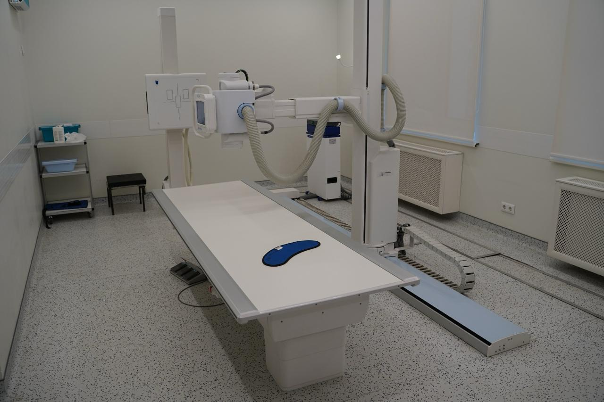
Оборудование поликлиники

Slide 12
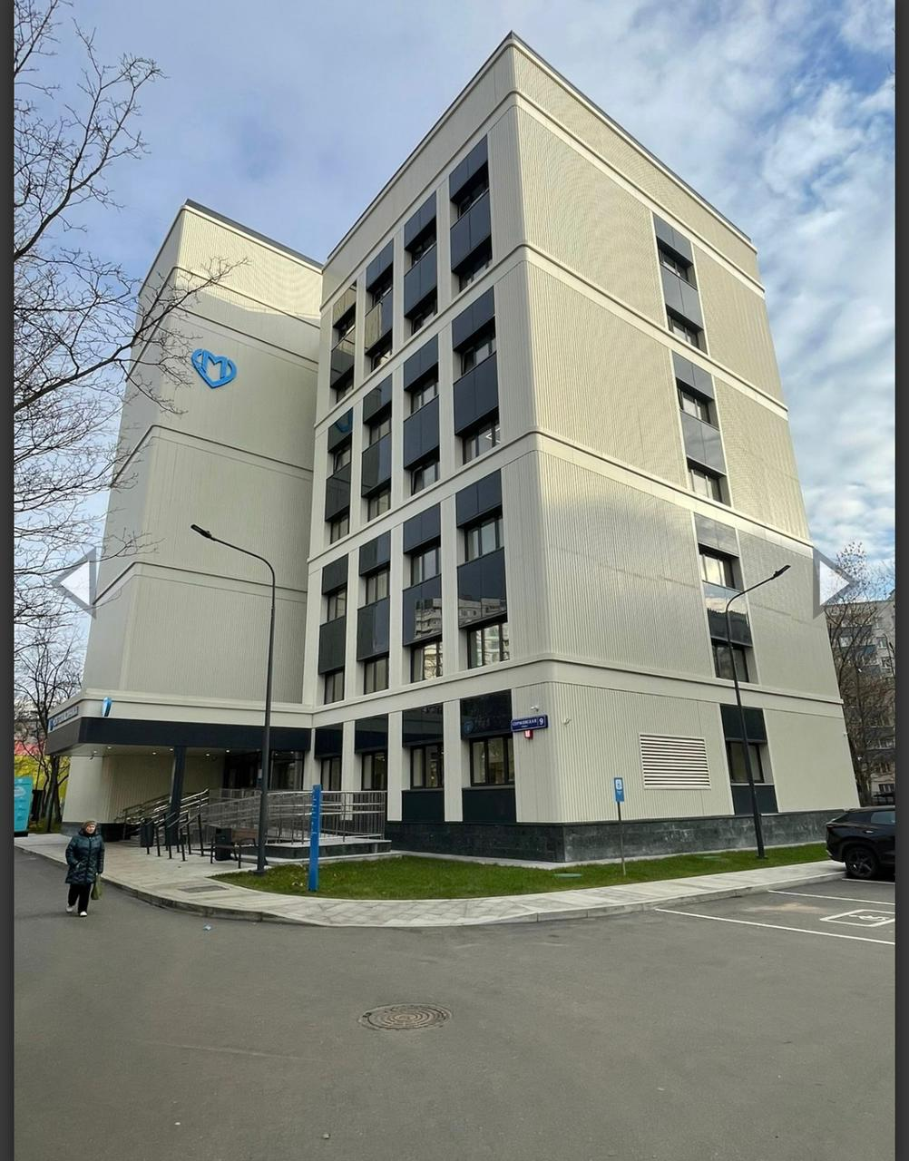
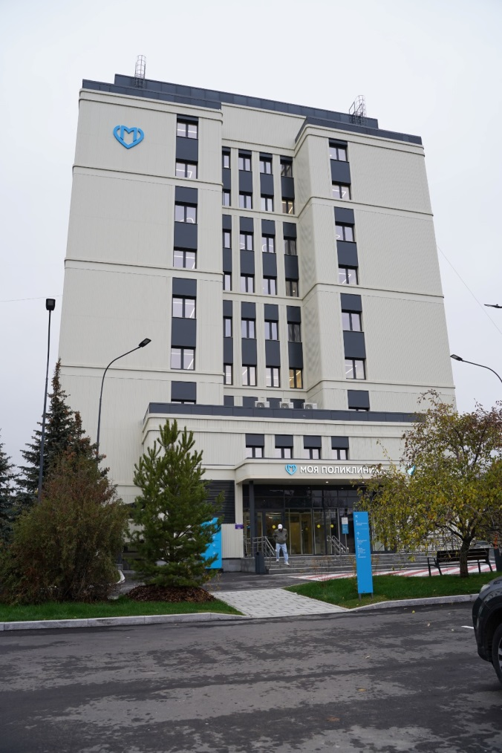
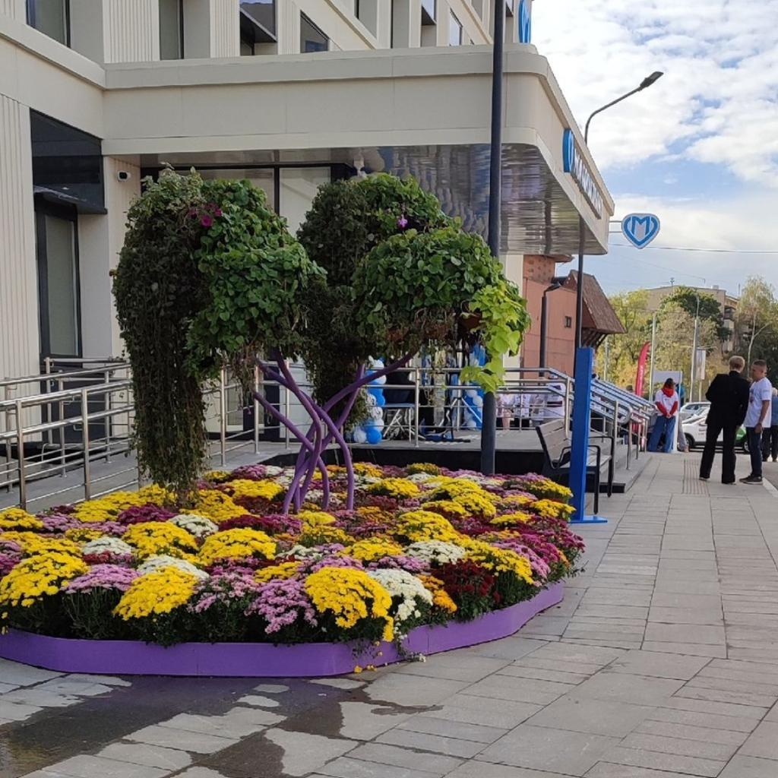
Капитальный ремонт.
Диагностический центр № 3 – головное здание
здание вышло из капитального ремонта
Филиал № 1- здание вышло из капитального ремонта
Филиал № 2- здание вышло из капитального ремонта
Филиал № 3- здание вышло из капитального ремонта
Филиал № 5- здание вышло из капитального ремонта
Филиал № 6- здание вышло из капитального ремонта
Филиал № 7- здание вышло из капитального ремонта
Филиал № 8- здание вышло из капитального ремонта
Филиал № 4- здание закрыто для проведения капитального ремонта

Slide 13
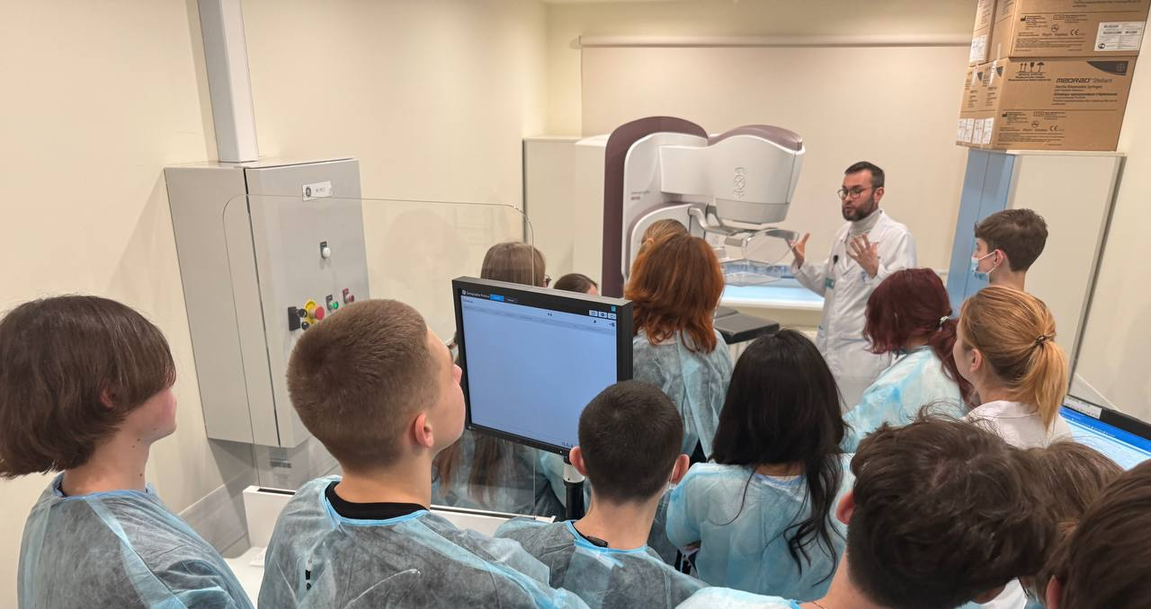
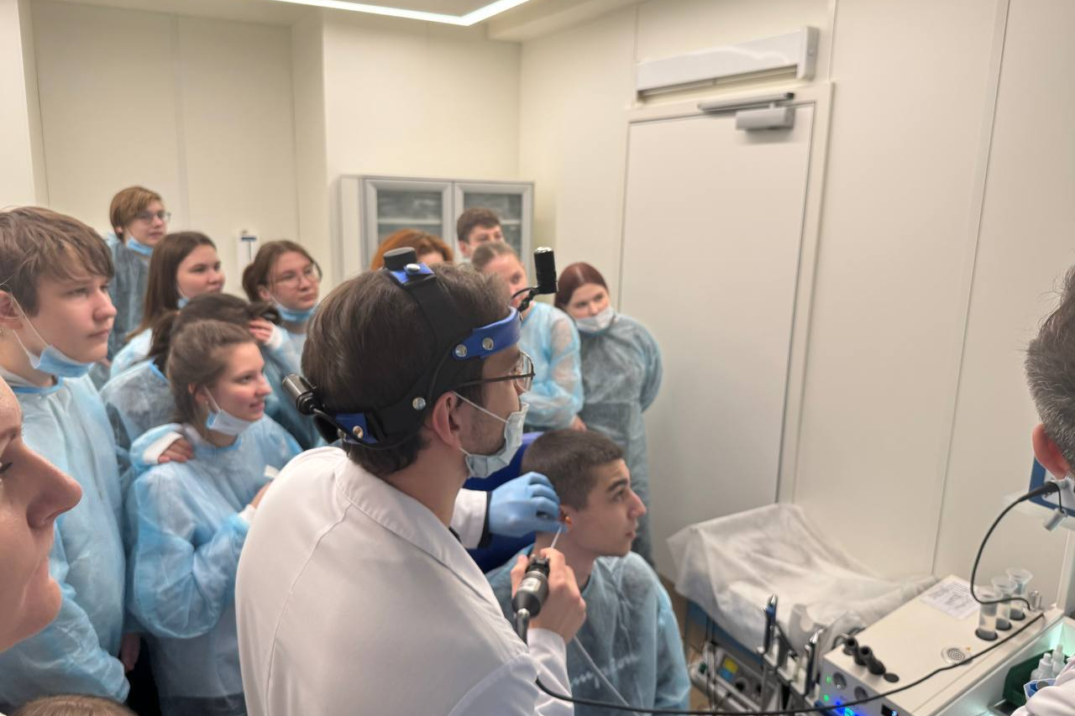
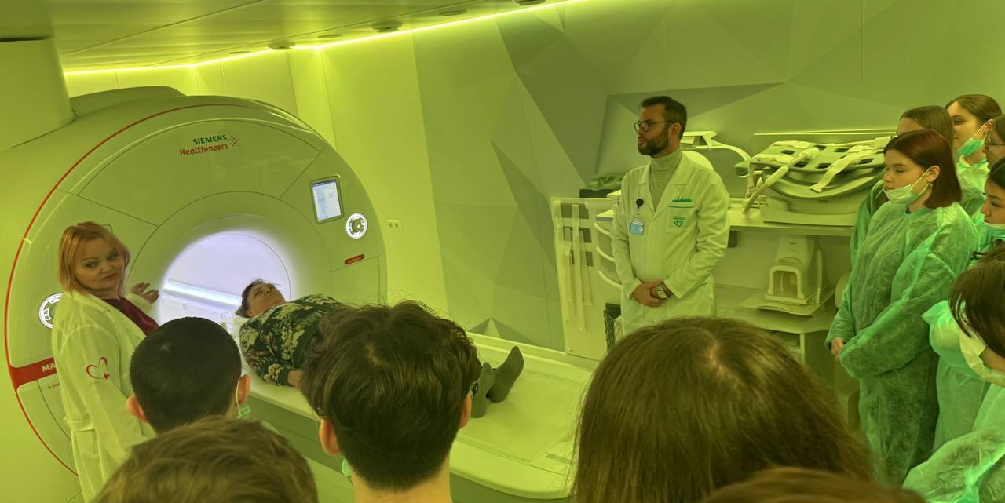
Участие в образовательных проектах
В ГБУЗ «ДЦ №3 ДЗМ» проводятся ознакомительные экскурсии и встречи с врачами для учеников медицинских классов

Slide 14
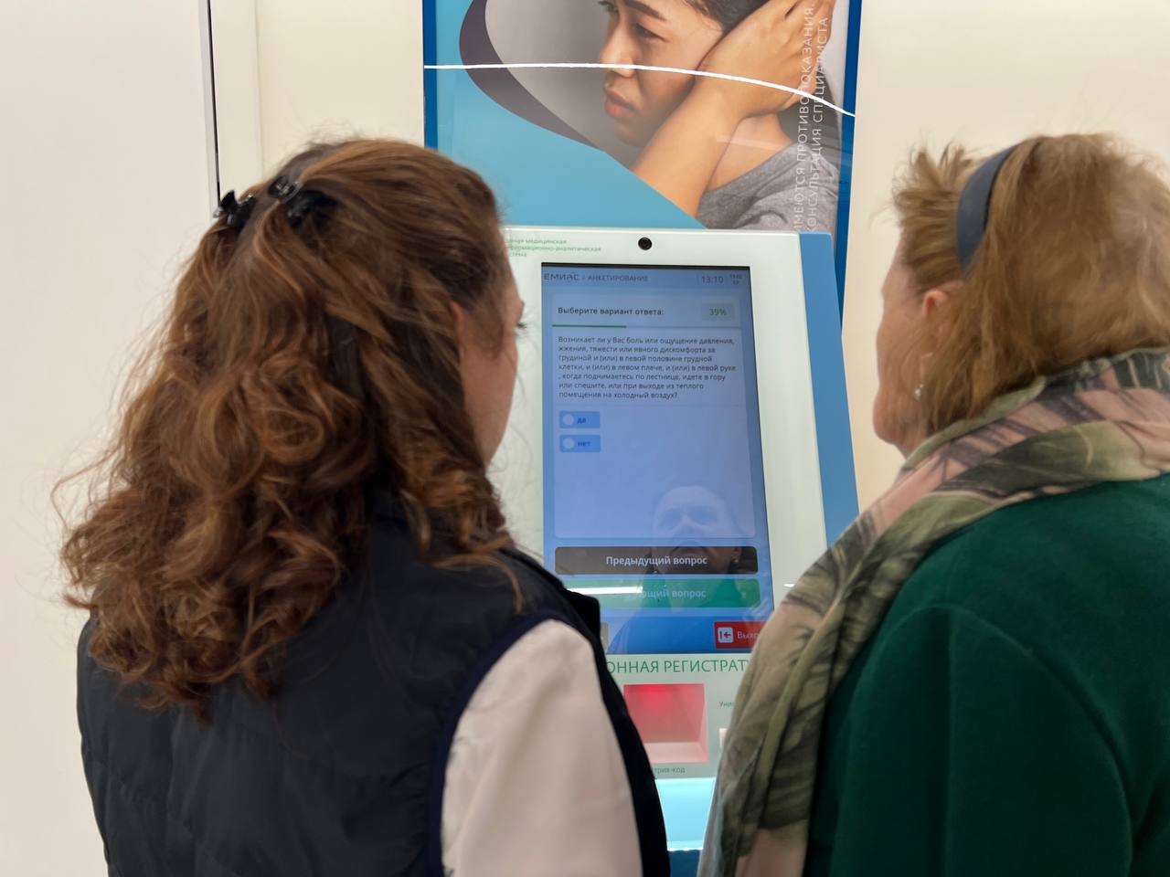
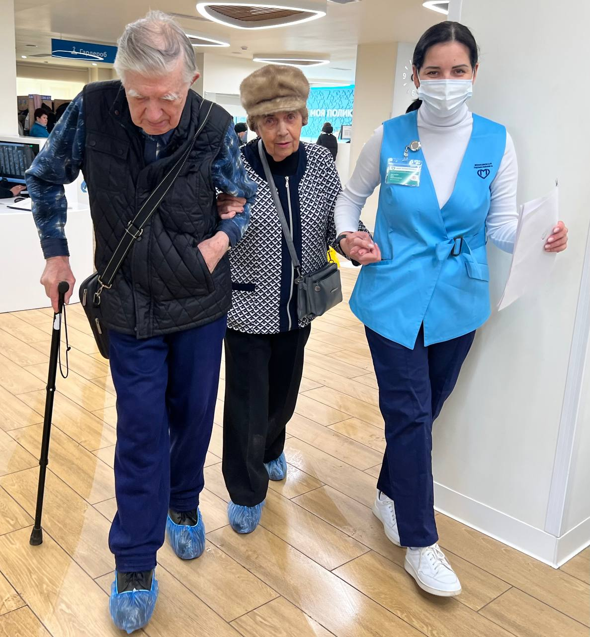
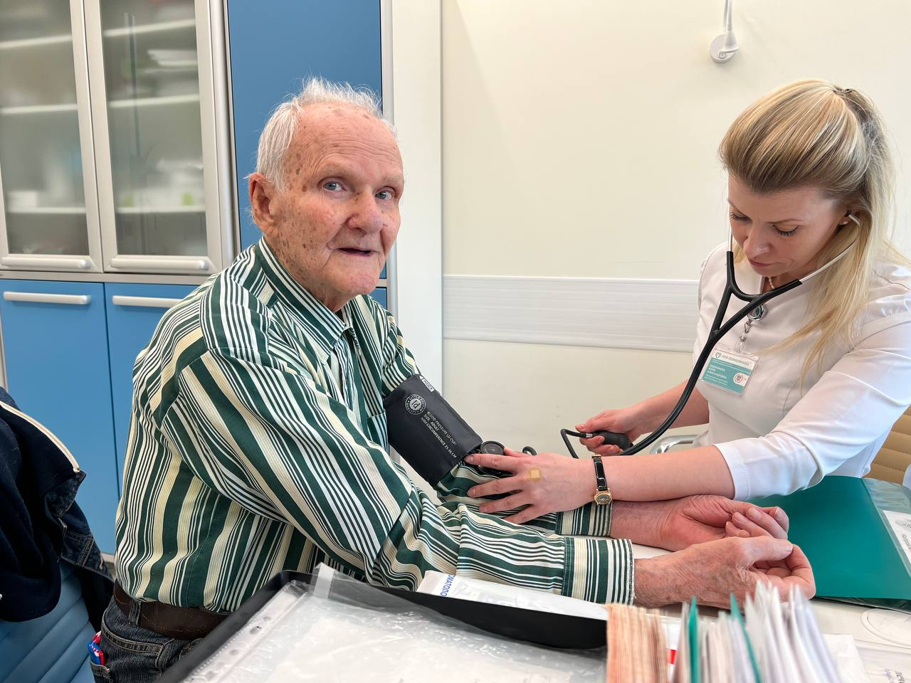
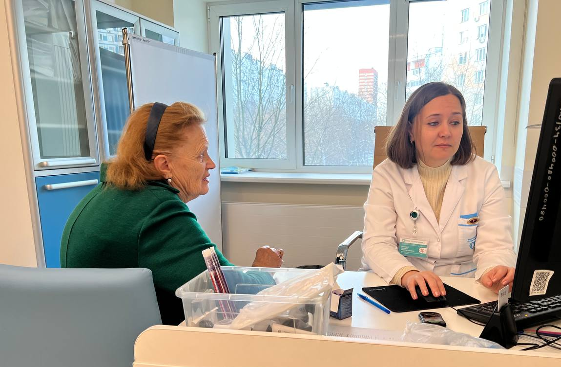
«Врачи Москвы- ветеранам»
В ГБУЗ «ДЦ №3 ДЗМ» ежегодно приглашают ветеранов войны для прохождения профилактического осмотра. Каждому ветерану предоставляется личный помощник, а также обеспечивается индивидуальный подход.

Slide 15
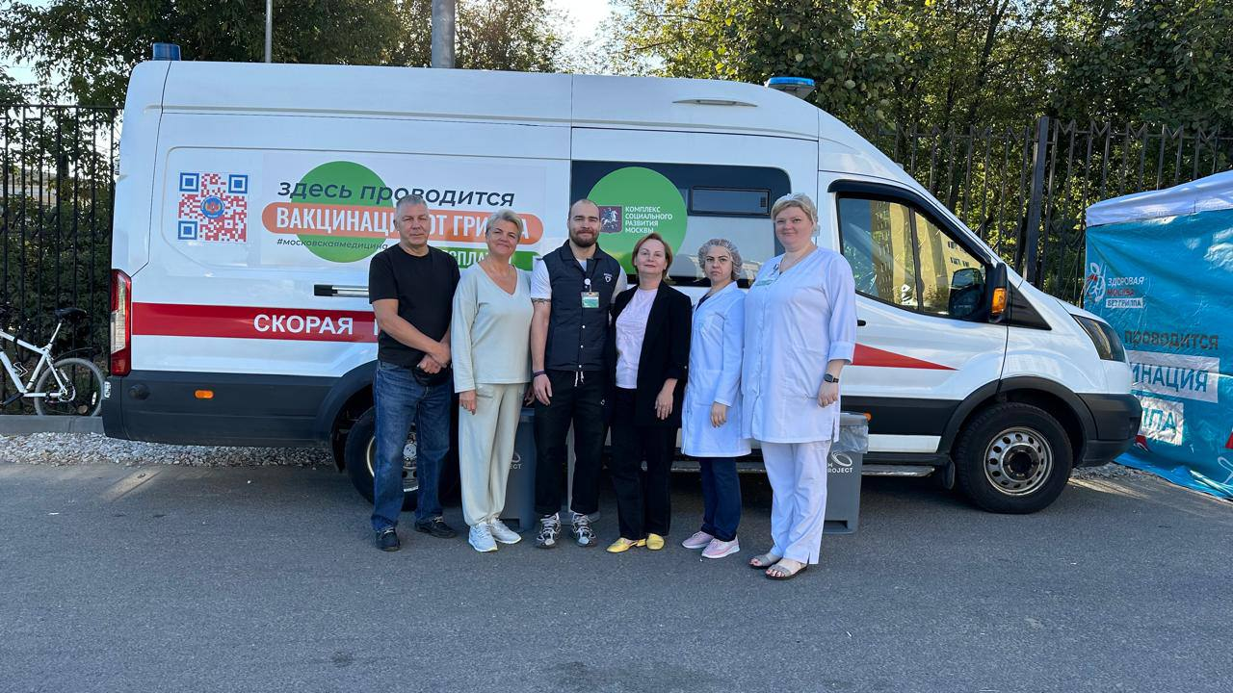


Вакцинация у метро «Выхино»
Все планы по вакцинации
на 2024 год выполнены на
100%

Slide 16
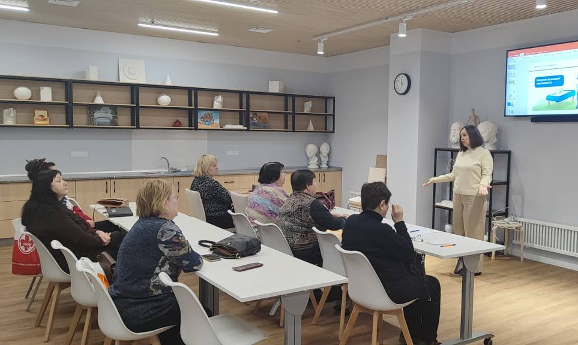
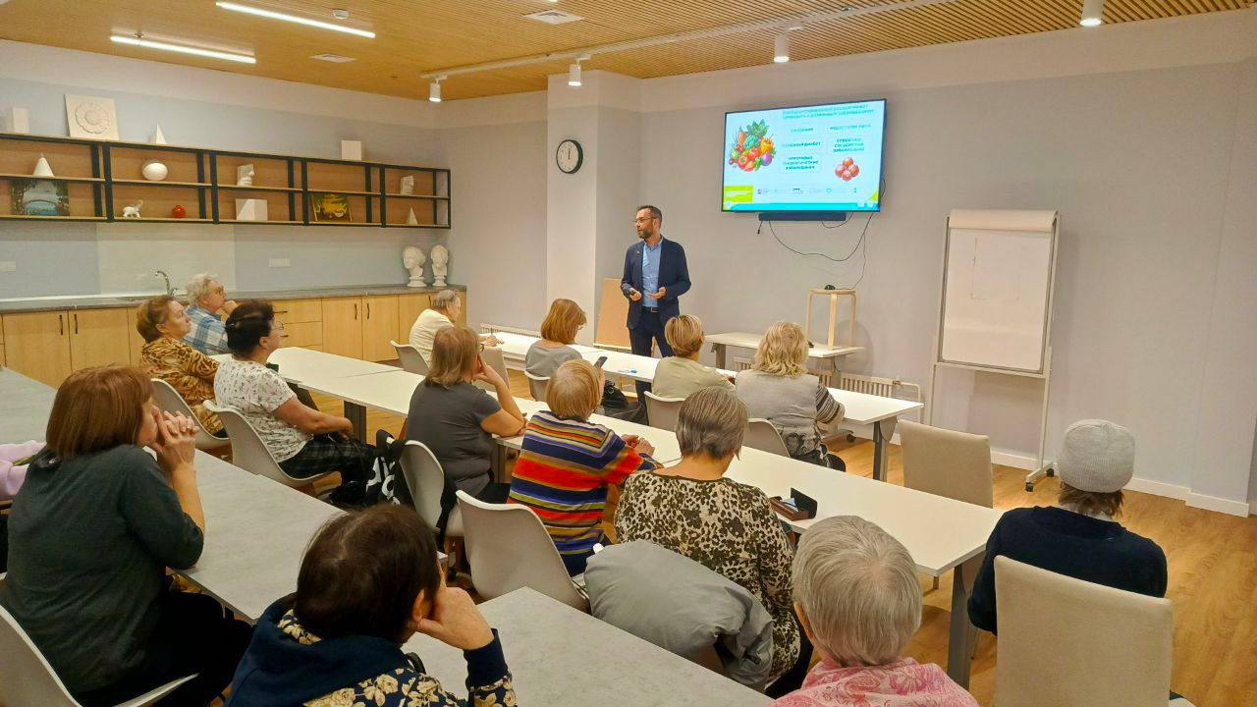
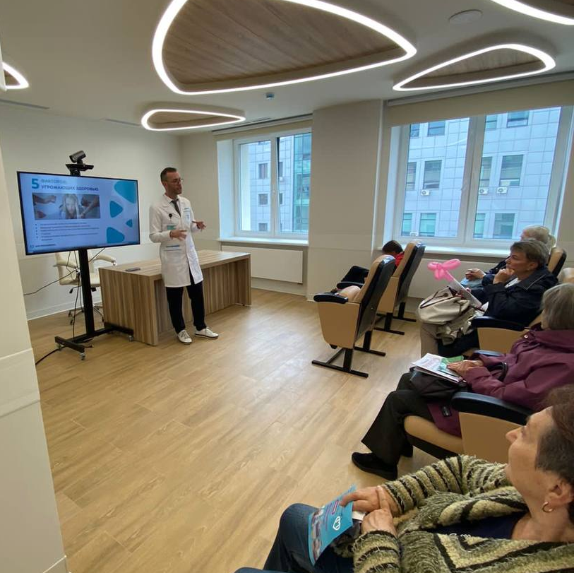
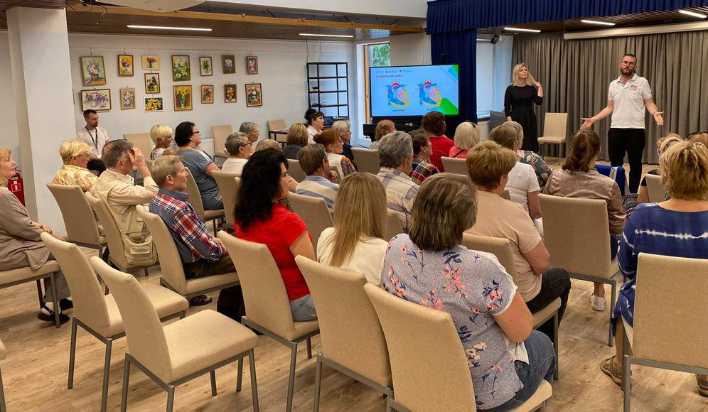
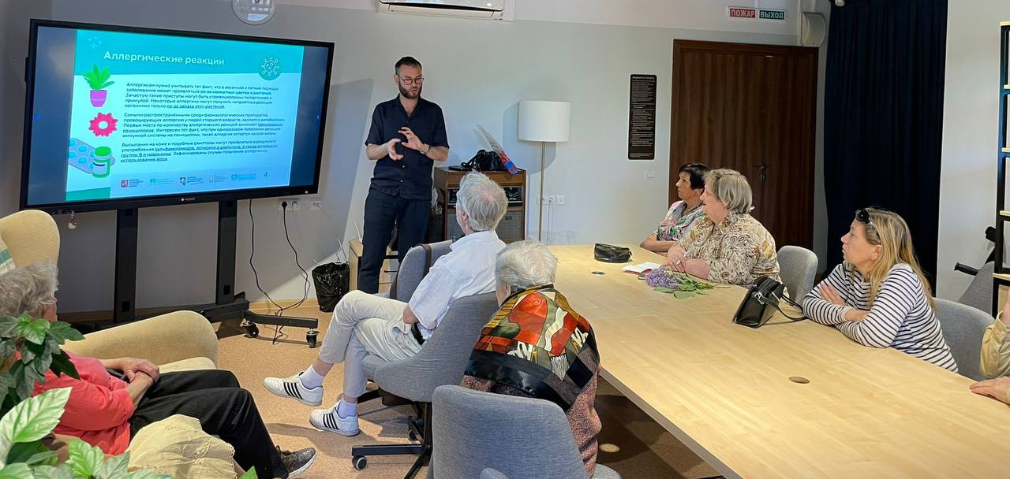
«Школа здоровья»
Проведено более 36 тематических лекций
Посетило более 600 человек

Slide 17
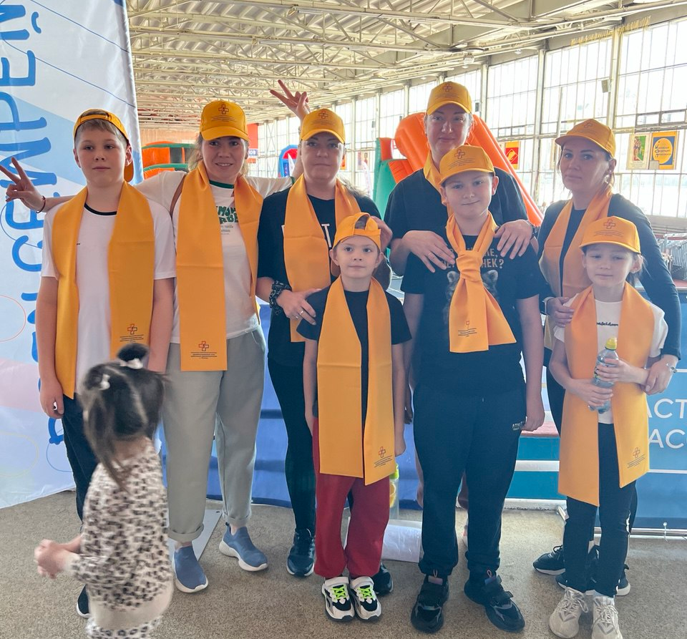
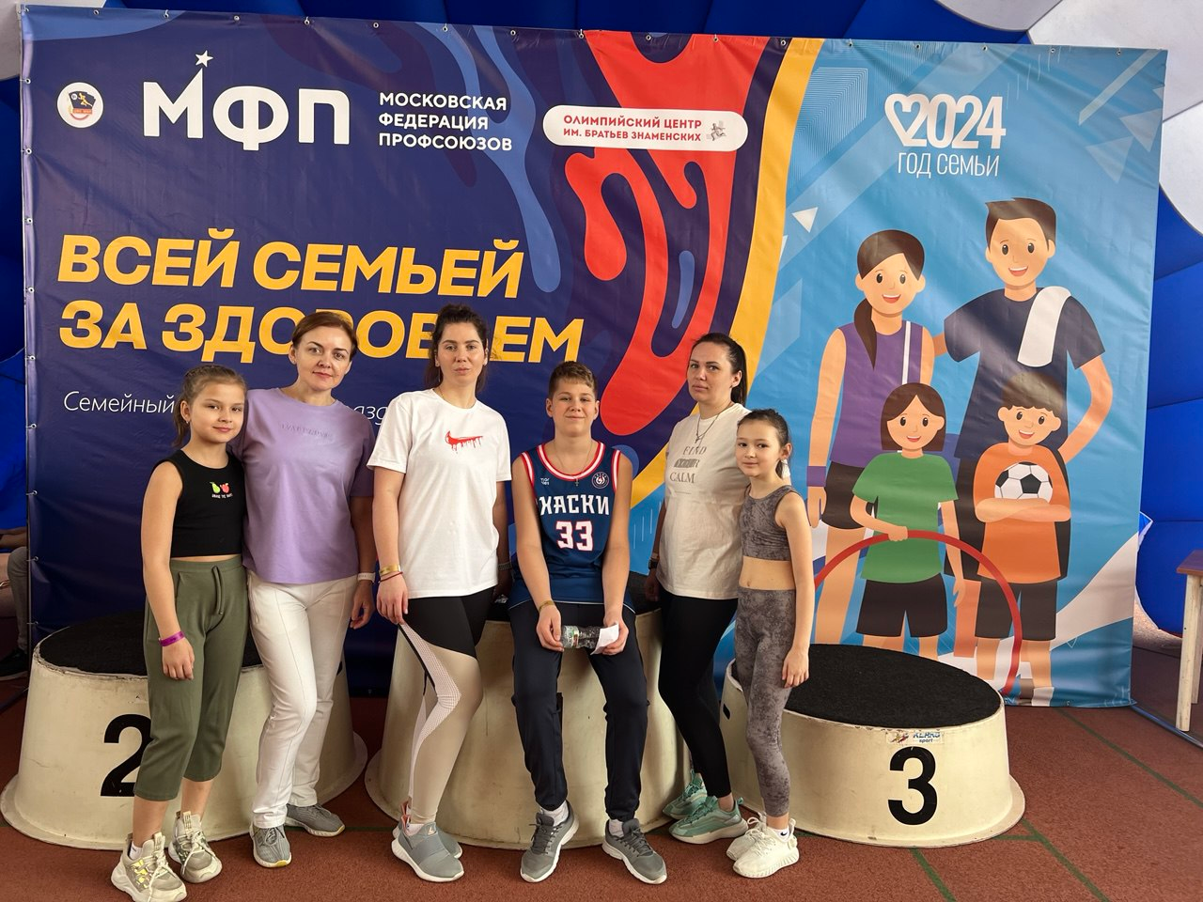
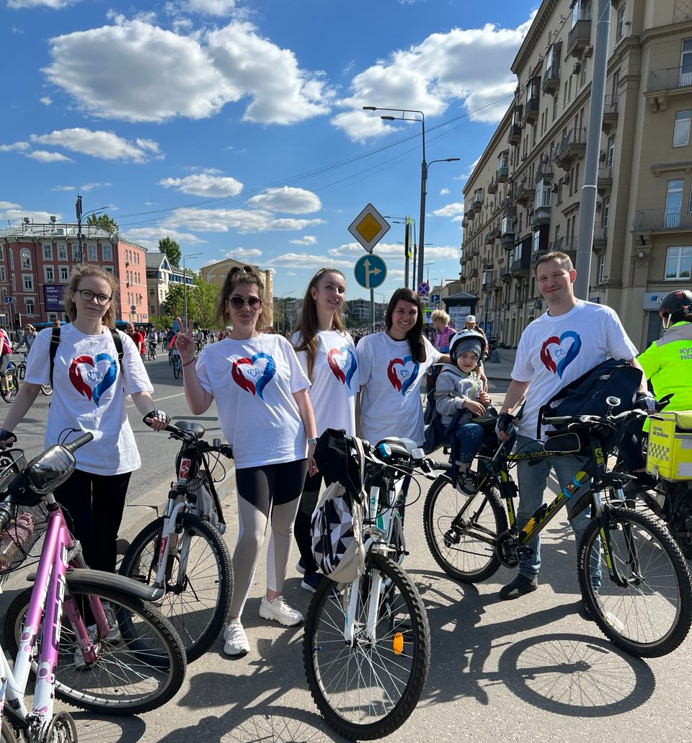
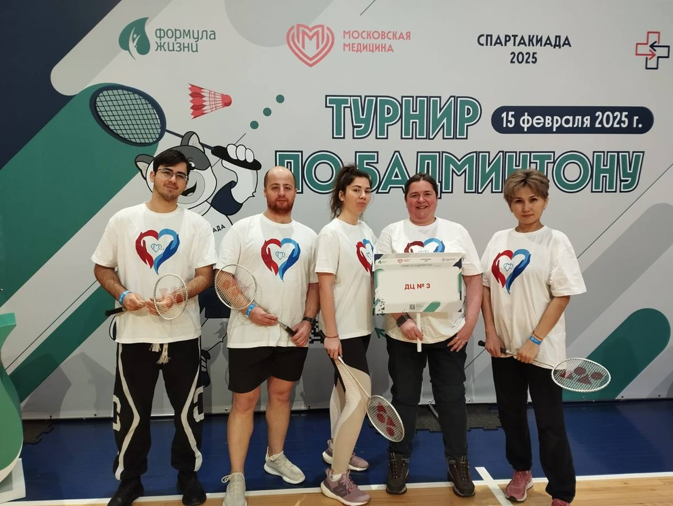
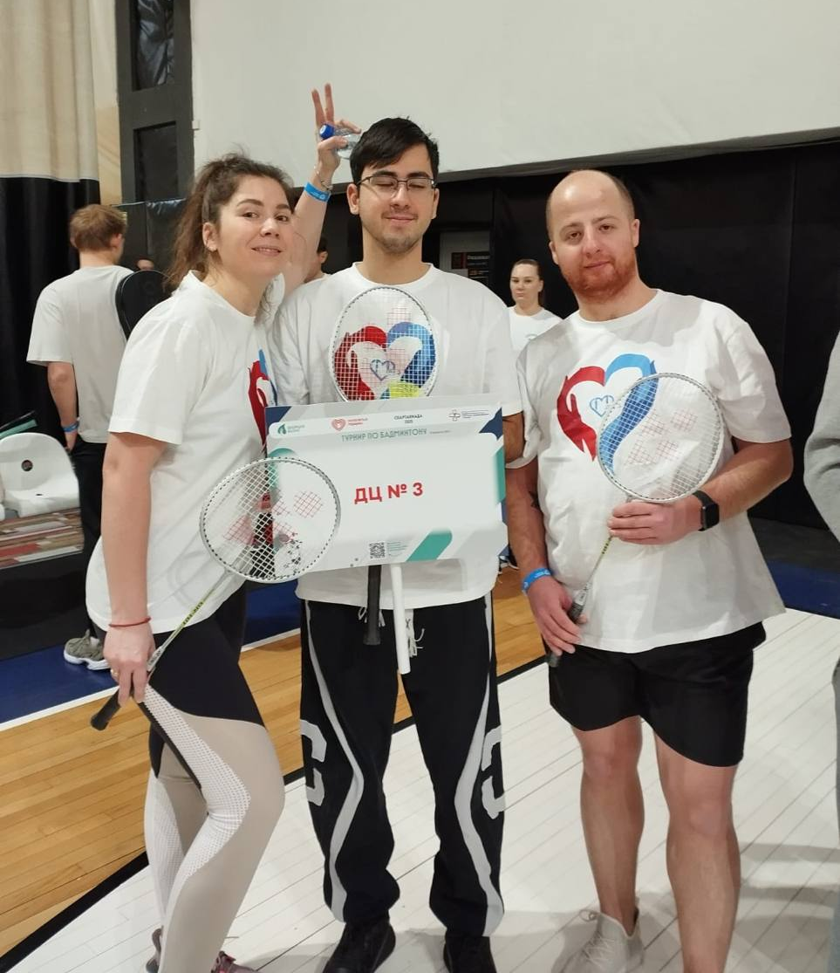
Участие в Спартакиаде среди медицинских учреждений города Москвы

Slide 18

Кадры 2024 года. Всего сотрудников 1028 чел.
476
ставок всего
383
ставок всего
284
ставок всего
Занято 440,25 ставок
Свободно 35,75 ставок
Занято 359,25 ставок
Свободно 23,75 ставок
Занято 262,25 ставок
Свободно 21,75 ставок
За 2024 год было принято 467 человек
Повышение квалификации прошли 420 человек

Slide 19

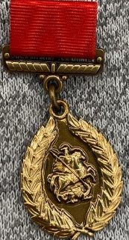
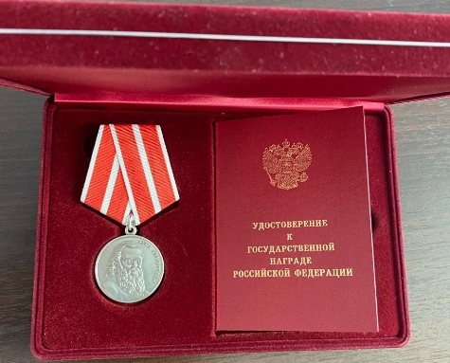
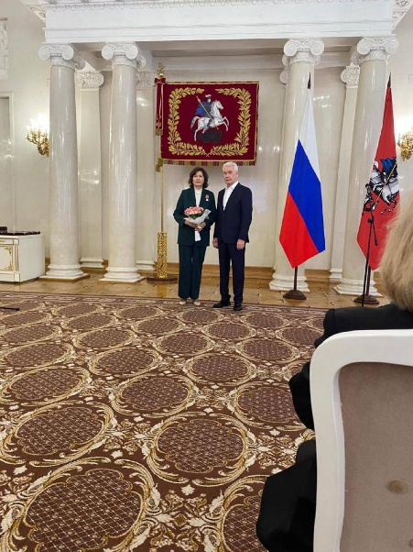
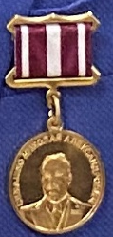
За 2024 год:
1 | Награждены Государственными наградами Российской Федерации – 1 сотрудник
2 | Награждены наградами города Москвы – 5 сотрудников
3 | Награждены наградами Министерства здравоохранения Российской Федерации – 15 сотрудников
4 | Награждены наградами Департамента Здравоохранения города Москвы – 75 сотрудников
5 | Присвоено звание кандидата медицинских наук – 1 сотрудник
6 | Успешно пройдены циклы повышения квалификации – 267 сотрудников
7 | Присвоены высшие квалификационные категории среди медицинского персонала – 8 сотрудников

Slide 20
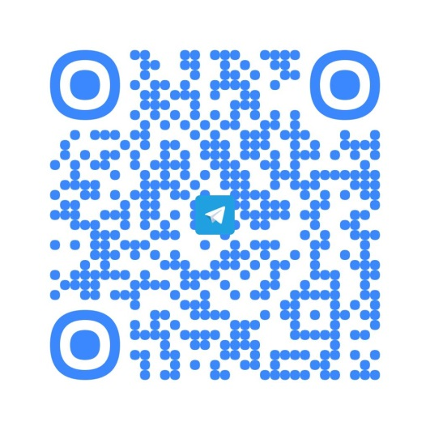
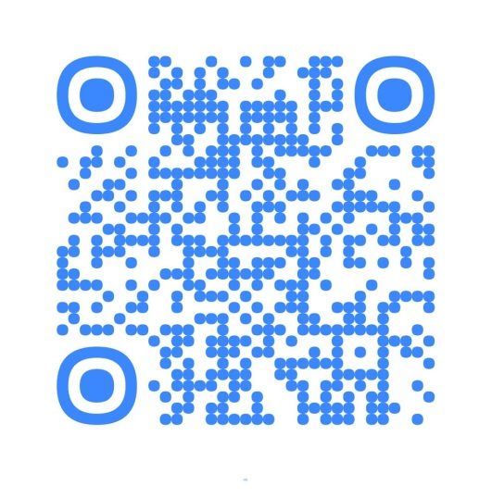

Виды обратной связи
- Электронная почта
- Соц. Сети (Одноклассники, Вконтакте , Telegramm и др. )
- Личный прием главного врача и заместителей
- Обращения граждан на сайт ДЦ№3 , Правительства Москвы и др.
- Единый телефон горячей линии +7 (495) 122-02-21 или 122
- Письменное обращение в адрес главного врача
- Опросы пациентов при выходе из поликлиники

Slide 21
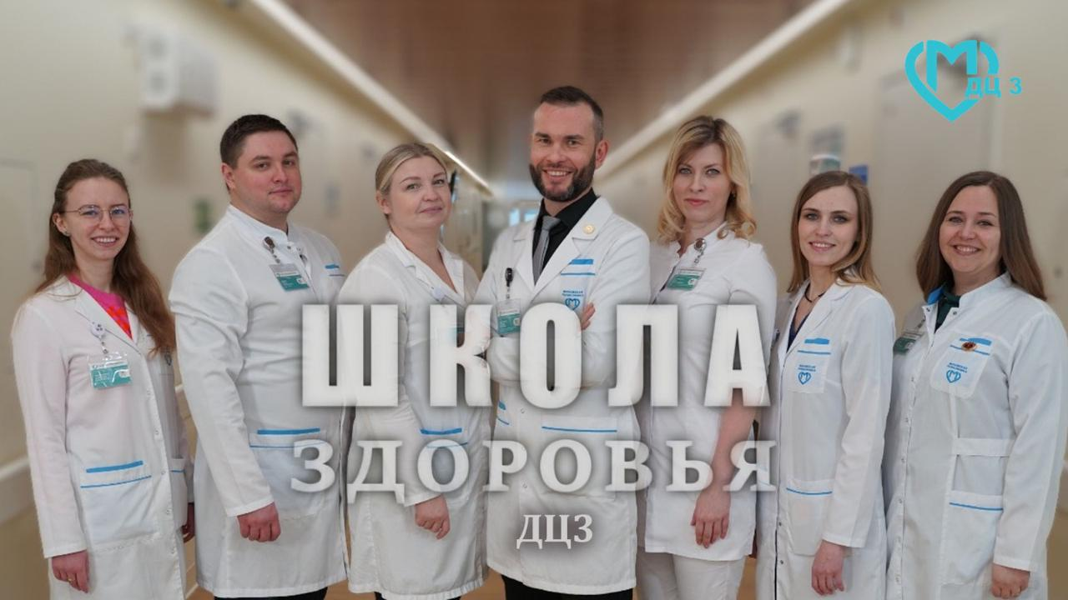
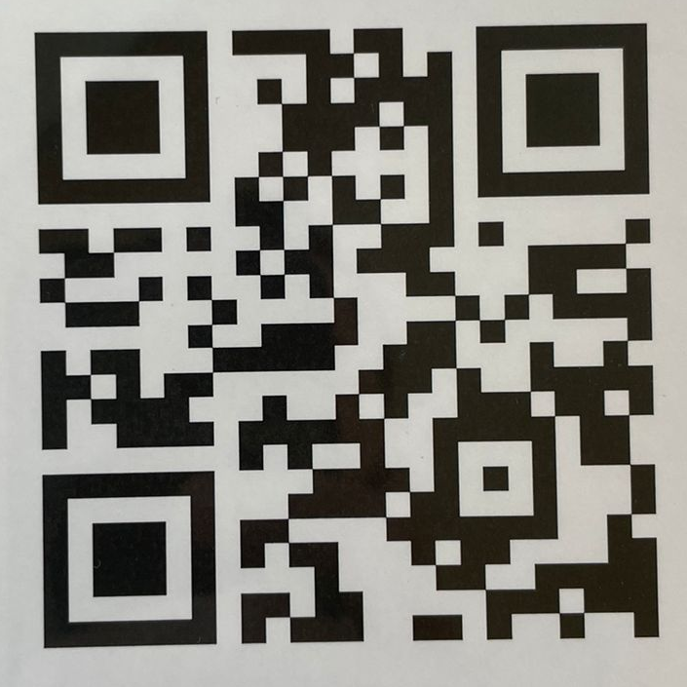
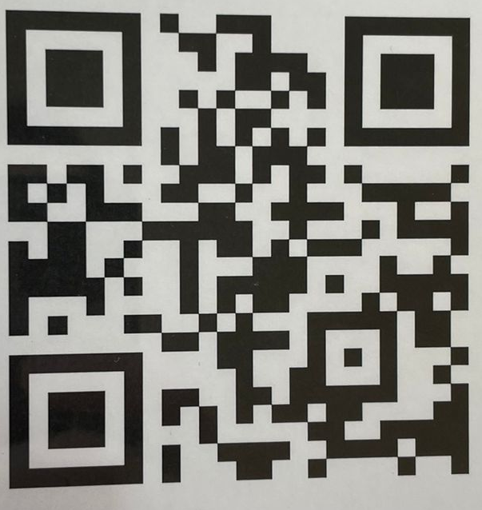
Ты счастлив завтра, если думаешь о здоровье сегодня!!!

Slide 22
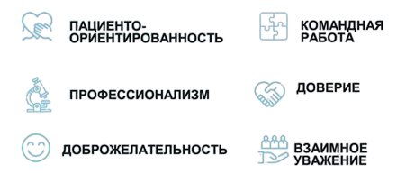
Наши ценности

Slide 23
Благодарю за внимание!

